Slide 1
KEMI · KAPITEL 4
Kemiska föreningar och reaktioner
4.0 Introduktion till kemiska föreningar
4.1 Molekyler och joner
4.2 Kemiska reaktioner
Notes:
Hela kapitel 4 i en presentation. Varje delområde börjar med en egen titelbild, och varje moment har en avsnittsbild. Använd avsnittsvyn i PowerPoint för att hoppa mellan delområdena.

Slide 2
KEMI · KAPITEL 4 · KEMISKA FÖRENINGAR OCH REAKTIONER
Introduktion till kemiska föreningar
Start: vad händer när atomer möts?
Vad händer när atomer möts? · Vad ingår i kapitlet?
Notes:
Presentationen följer grundtexten i kapitel 4. Anteckningarna innehåller handledning. Allt material är utkast (beta).

Slide 3
Vad händer när atomer möts?
Atomer som möts
Notes:
Fråga: varför blir en bit järn rostig men inte en guldring? Samla gissningar och spara dem till slutet av kapitlet.

Slide 4
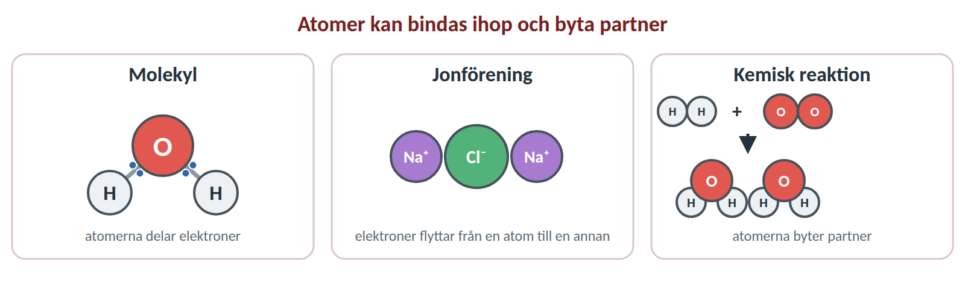
Från atomer till föreningar
Atomer kan binda till varandra.
Då bildas molekyler eller jonföreningar.
Kemiska reaktioner gör att atomerna byter partner.
Atomerna försvinner aldrig.
Notes:
Bilderna är schematiska. Koppla till skalmodellen från kapitel 3.

Slide 5
Vad ingår i kapitlet?
Delområde | Du lär dig
4.1 Molekyler och joner | Kovalent bindning, joner och jonbindning, egenskaper hos föreningar. Labb: leder lösningar elektrisk ström?
4.2 Kemiska reaktioner | Tecken på reaktion, reaktionsformler, massans bevarande, hastighet och energi. Labb: massan bevaras

Slide 6
Kolla dig själv
KOLLA DIG SJÄLV
Vad händer med atomerna i en kemisk reaktion?
Nämn en sak som du tror får järn att rosta.
Vilka två sorters föreningar ska vi undersöka?
Notes:
Låt eleverna svara i par eller på whiteboard. Facit finns i lärarversionen av kapitlet.

Slide 7
KEMI · KAPITEL 4 · KEMISKA FÖRENINGAR OCH REAKTIONER
Molekyler och joner
Delområde 4.1: kovalent bindning, joner, egenskaper, labb: leder lösningar ström?
Molekyler och kovalent bindning · Joner och jonföreningar · Egenskaper hos föreningar · Labb 4.1
Notes:
Presentationen följer grundtexten i kapitel 4. Anteckningarna innehåller handledning. Allt material är utkast (beta).

Slide 8
Molekyler och kovalent bindning
Molekyler och kovalent bindning
Notes:
Fråga: hur kan två atomer hålla ihop utan att vara laddade? Samla förslag.

Slide 9
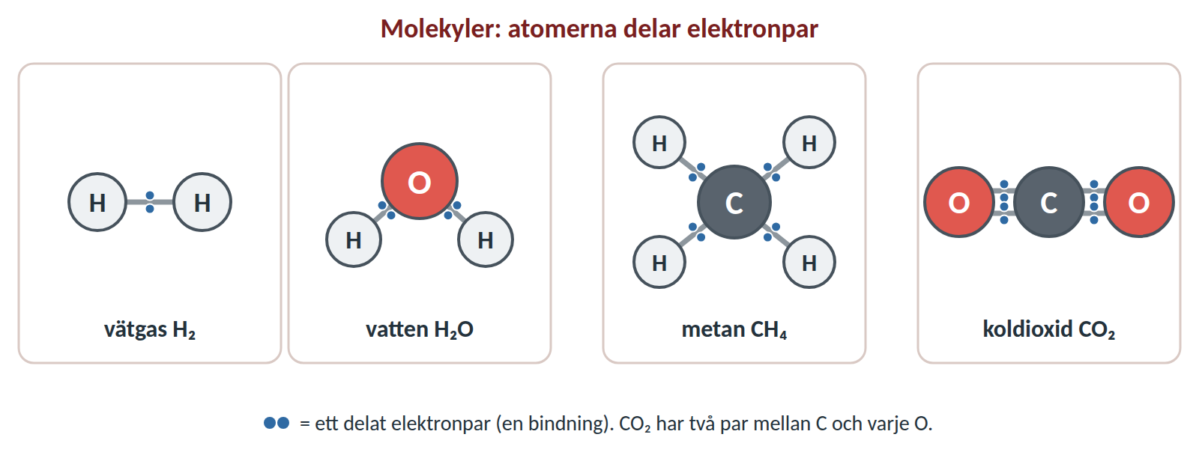
Atomer som delar elektroner
Kovalent bindning: atomerna delar elektronpar.
Förekommer mellan icke-metaller.
Vatten, H₂O: syre delar med två väte.
Metan, CH₄: kol delar med fyra väte.
Notes:
Låt eleverna räkna elektroner i yttersta skalet i bilden.

Slide 10
Molekylföreningar
1
2
3
Smält- och kokpunkt
Ström
Lösligt
Låga. Många är gaser eller vätskor.
Leder inte, eftersom det saknas fria laddade partiklar.
Varierar. Socker löser sig men leder ändå inte.
O₂ har en dubbelbindning, två delade elektronpar.

Slide 11
Kolla dig själv
KOLLA DIG SJÄLV
Vad är en kovalent bindning?
Hur många väteatomer binder kol i metan?
Varför leder molekylföreningar inte ström?
Notes:
Låt eleverna svara i par eller på whiteboard. Facit finns i lärarversionen av kapitlet.

Slide 12
Joner och jonföreningar
Joner och jonföreningar
Notes:
Fråga: kan en atom vara laddad? Hur skulle det gå till?

Slide 13
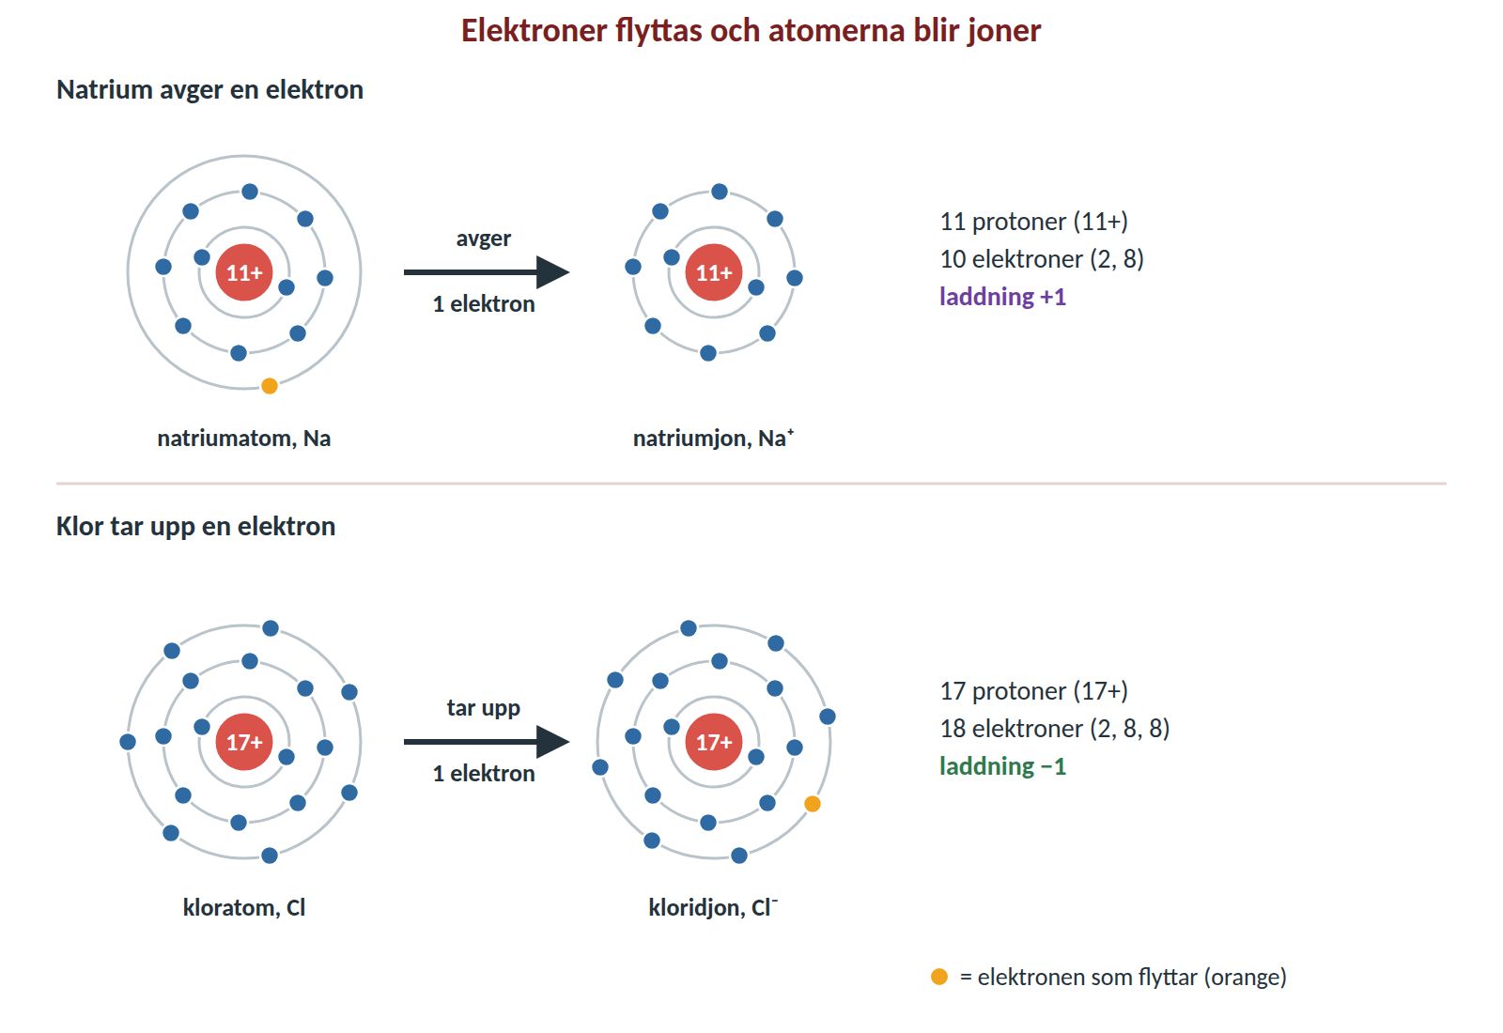
Natrium och klor blir joner
Na avger en elektron och blir Na⁺ (2, 8).
Cl tar upp en elektron och blir Cl⁻ (2, 8, 8).
Motsatta laddningar attraherar varandra: jonbindning.
Notes:
Koppla till valenselektroner och ädelgasernas fulla skal från kapitel 3.

Slide 14
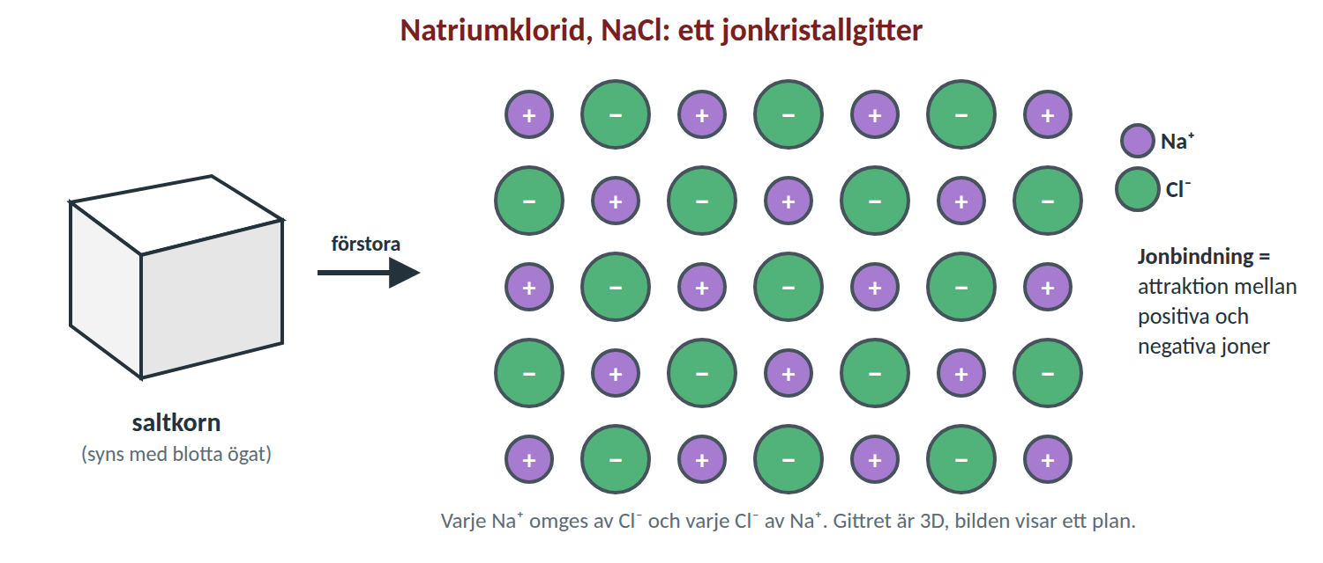
Jonkristall
Varje positiv jon omges av negativa och tvärtom.
Mönstret kallas gitter.
Bordssalt, NaCl, är en jonförening.
Notes:
Bilden är en förenkling. Verkliga kristaller har många fler joner.

Slide 15
Kolla dig själv
KOLLA DIG SJÄLV
Hur blir en natriumatom en jon?
Vad är en jonbindning?
Hur ser ett jongitter ut?
Notes:
Låt eleverna svara i par eller på whiteboard. Facit finns i lärarversionen av kapitlet.

Slide 16
Egenskaper hos föreningar
Egenskaper hos föreningar
Notes:
Fråga: varför smälter salt först vid cirka 800 °C medan socker smälter tidigt?

Slide 17
Jämförelse
Egenskap | Jonförening | Molekylförening
Smältpunkt | Hög (NaCl 801 °C) | Låg
Fast ämne leder ström | Nej | Nej
Löst i vatten leder ström | Ja | Oftast nej
Hårdhet | Hård men spröd | Ofta mjuk
Metaller leder som fasta ämnen eftersom de yttersta elektronerna är rörliga.

Slide 18
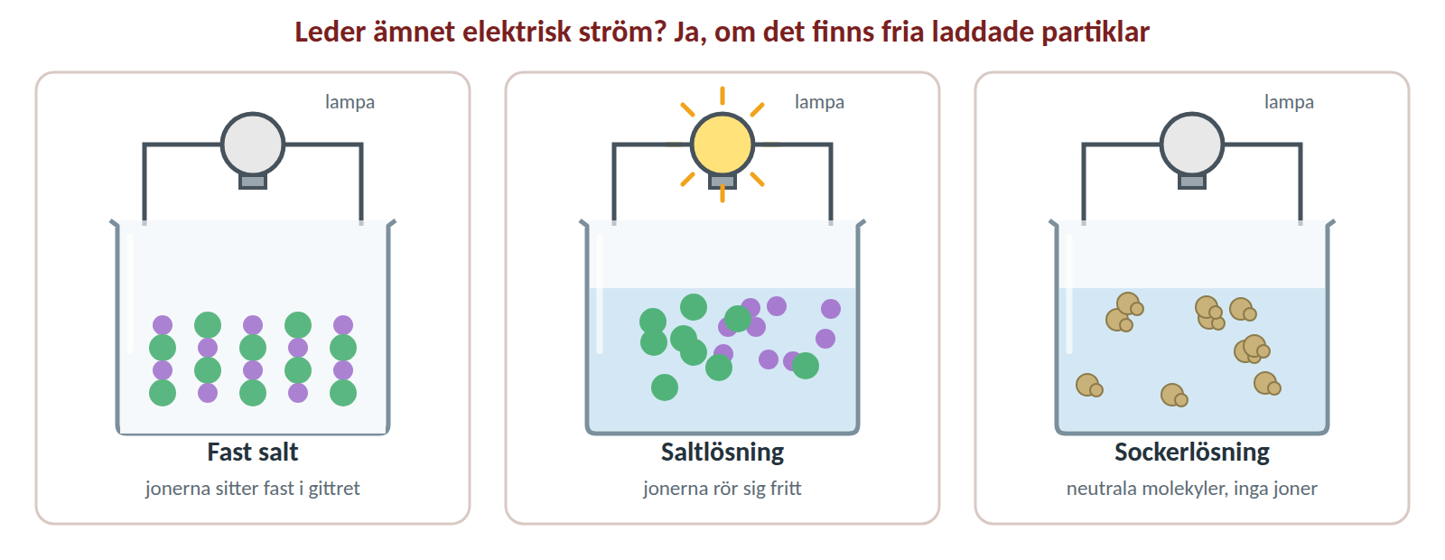
Varför leder saltlösning ström?
I fast salt sitter jonerna fast.
I vatten kan jonerna röra sig fritt.
Rörliga laddade partiklar bär strömmen.
Notes:
Förbered labben.

Slide 19
Kolla dig själv
KOLLA DIG SJÄLV
Varför är jonföreningar spröda?
Leder fast salt ström?
Vad leder ström i en saltlösning?
Notes:
Låt eleverna svara i par eller på whiteboard. Facit finns i lärarversionen av kapitlet.

Slide 20
Labb 4.1 Leder lösningar elektrisk ström?
Labb 4.1: leder lösningar elektrisk ström?
Notes:
Material: batteri eller lågspänningskälla, lampa, elektroder, bägare, vatten, salt, socker. Förväntat: saltlösning leder, sockerlösning och rent vatten leder dåligt. Använd skyddsglasögon.

Slide 21
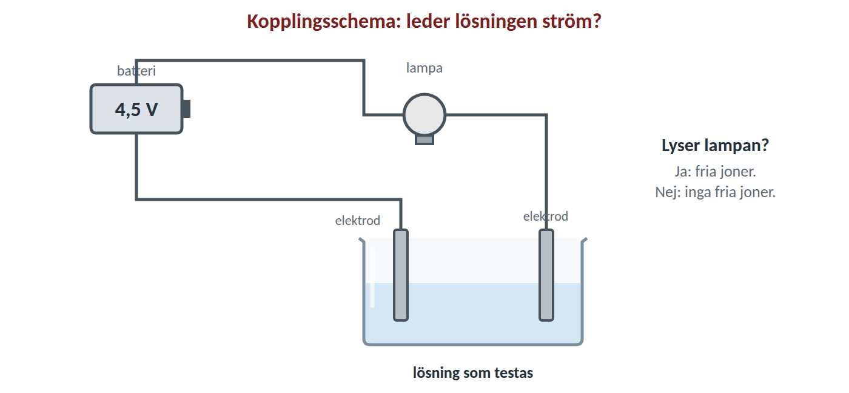
Gör så här
Bygg kretsen med lampa och elektroder.
Testa destillerat vatten, saltlösning och sockerlösning.
Anteckna om lampan lyser.
Förklara resultaten med joner och molekyler.
Notes:
Skölj elektroderna mellan varje prov.

Slide 22
Frågor att svara på
Fråga | Tips
Vilka lösningar ledde ström? | Titta på lampan.
Varför ledde saltlösningen? | Vad finns i den?
Hur säker är din slutsats? | Upprepa och jämför.

Slide 23
KEMI · KAPITEL 4 · KEMISKA FÖRENINGAR OCH REAKTIONER
Kemiska reaktioner
Delområde 4.2: reaktioner, formler, massans bevarande, hastighet och energi, labb: massan bevaras
Vad är en kemisk reaktion? · Reaktionsformler · Hastighet och energi · Labb 4.2
Notes:
Presentationen följer grundtexten i kapitel 4. Anteckningarna innehåller handledning. Allt material är utkast (beta).

Slide 24
Vad är en kemisk reaktion?
Vad är en kemisk reaktion?
Notes:
Fråga: hur vet man att något nytt har bildats? Samla förslag.

Slide 25
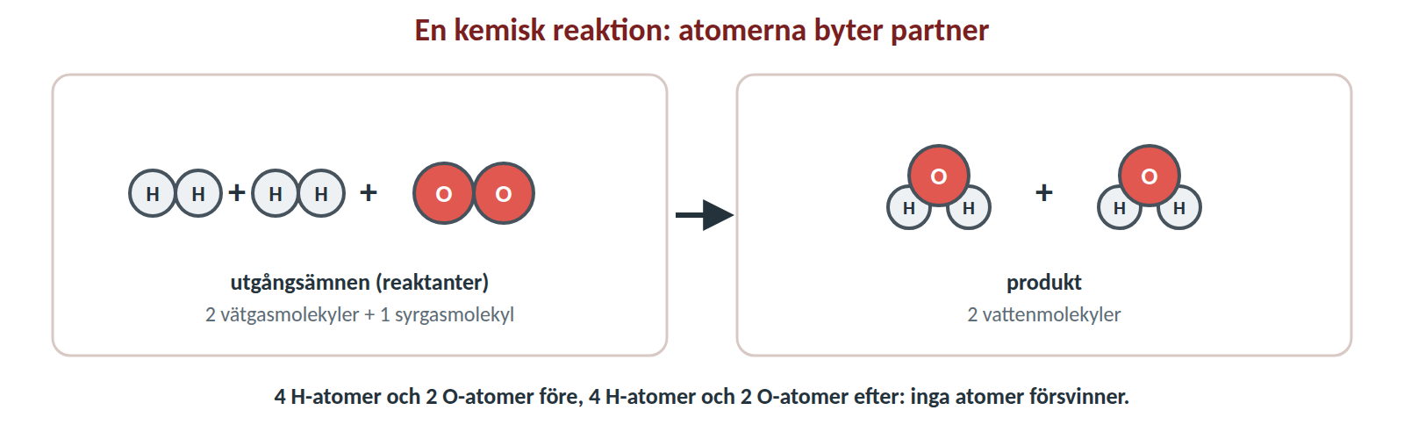
Från utgångsämnen till produkter
Utgångsämnen reagerar och produkter bildas.
Atomerna byter partner.
Tecken: gas, temperaturändring, färg, fast ämne, ljus eller lukt.
Notes:
Färgändring och fällning som tecken är vanliga i läromedel men ingen säker bevisning ensam.

Slide 26
Kolla dig själv
KOLLA DIG SJÄLV
Vad är utgångsämnen och produkter?
Nämn tre tecken på reaktion.
Vad händer med atomerna?
Notes:
Låt eleverna svara i par eller på whiteboard. Facit finns i lärarversionen av kapitlet.

Slide 27
Reaktionsformler och oförstörbarhet
Reaktionsformler och oförstörbarhet
Notes:
Fråga: kan massa försvinna? Låt eleverna motivera.

Slide 28
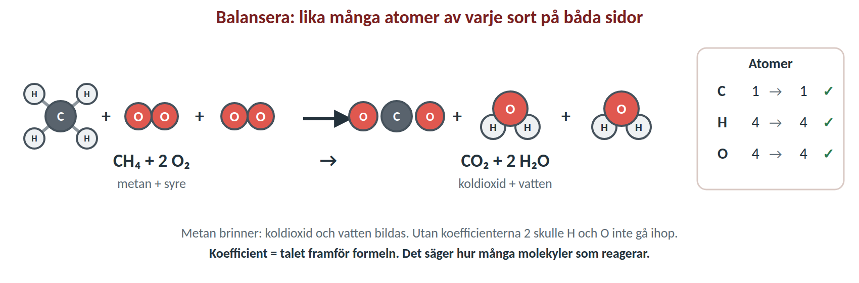
Balansera en formel
2 H₂ + O₂ → 2 H₂O
Lika många atomer av varje sort på båda sidor.
Ändra bara talen framför, aldrig talen inne i formlerna.
Notes:
Räkna atomer tillsammans på tavlan.

Slide 29
Massans bevarande
1
2
3
Lavoisier
Öppet system
Slutet system
Visade att massan är lika före och efter i ett slutet system.
Gas kan lämna, så den mätta massan minskar.
Massan är oförändrad bortsett från mätfel.
Koppla till ättika och bikarbonat.

Slide 30
Kolla dig själv
KOLLA DIG SJÄLV
Balansera H₂ + Cl₂ → HCl.
Varför minskar massan i en öppen flaska?
Vad säger massans bevarande?
Notes:
Låt eleverna svara i par eller på whiteboard. Facit finns i lärarversionen av kapitlet.

Slide 31
Hastighet och energi
Hastighet och energi
Notes:
Fråga: varför bevarar vi mat i kyl? Koppla till reaktionshastighet.

Slide 32
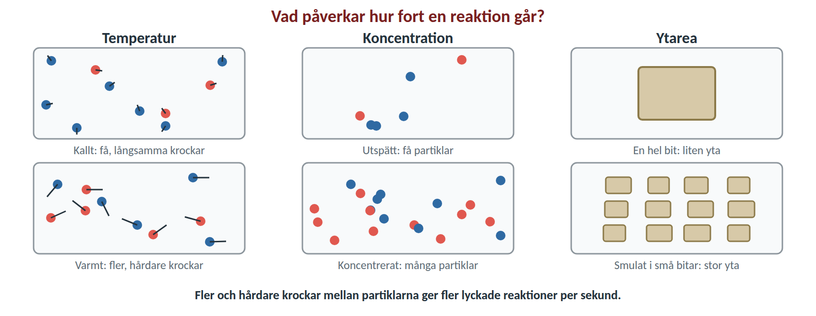
Vad påverkar hastigheten?
Temperatur, koncentration, ytarea och katalysator.
Fler och hårdare krockar ger snabbare reaktion.
Katalysatorn förbrukas inte.
Notes:
Förklara med partiklar, inte bara ”det går fortare”.

Slide 33
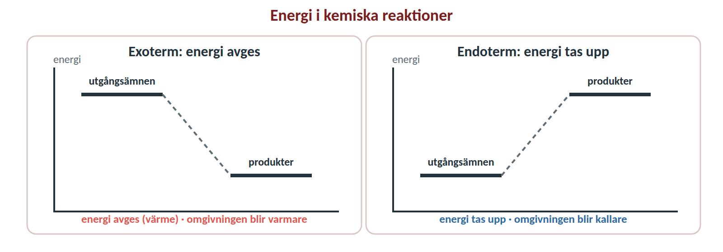
Exoterm och endoterm
Exoterm: energi avges, omgivningen blir varmare.
Endoterm: energi tas upp, omgivningen blir kallare.
Ättika och bikarbonat är endoterm.
Notes:
Mät temperaturen i labben.

Slide 34
Kolla dig själv
KOLLA DIG SJÄLV
Nämn två saker som ökar hastigheten.
Vad är skillnaden mellan exoterm och endoterm?
Vad är en katalysator?
Notes:
Låt eleverna svara i par eller på whiteboard. Facit finns i lärarversionen av kapitlet.

Slide 35
Labb 4.2 Massan bevaras
Labb 4.2: massan bevaras
Notes:
Material: ättika, bikarbonat, flaskor, våg, ballong, skyddsglasögon. Använd små mängder och stäng inte hårt. Förväntat: massan minskar i öppet system och är oförändrad i slutet.

Slide 36
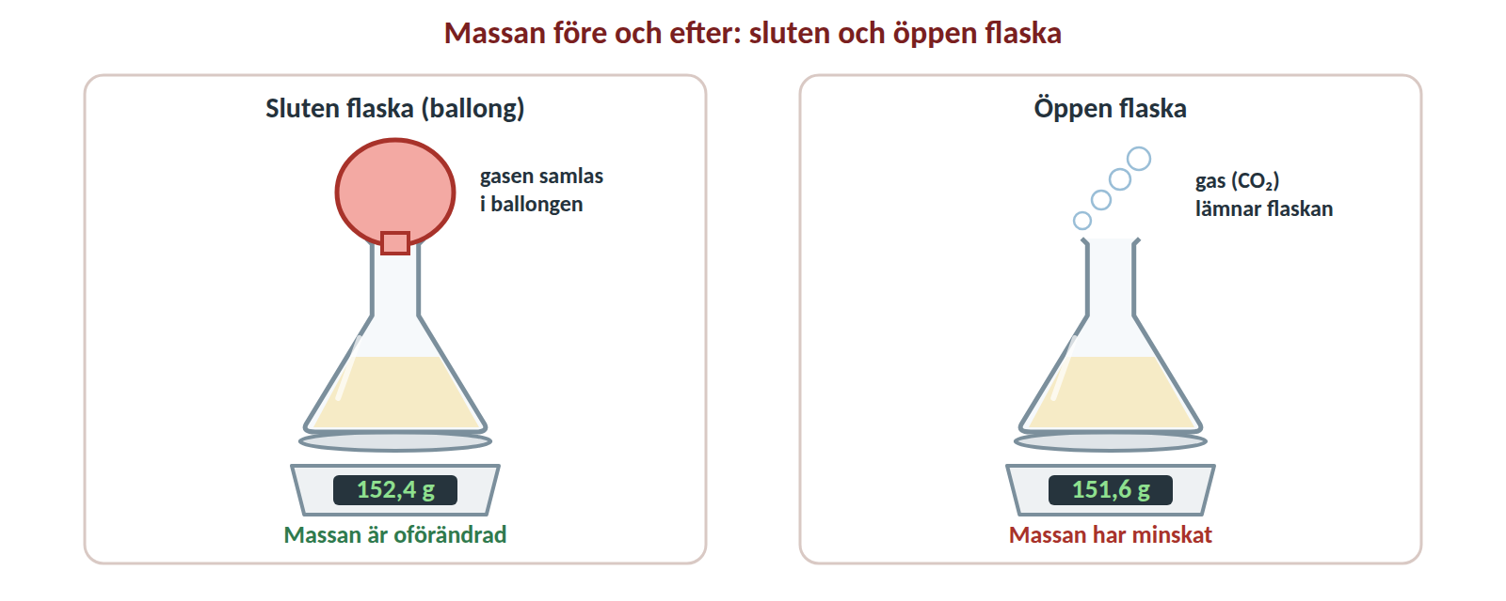
Gör så här
Väg flaskan med ättika och bikarbonat före.
Låt reaktionen ske öppet och i slutet system.
Väg efter och jämför.
Notes:
Diskutera mätfel och varför ballongen sväller.

Slide 37
Frågor att svara på
Fråga | Tips
Varför minskade massan öppet? | Vad lämnade flaskan?
Varför oförändrad i slutet system? | Vart tog gasen vägen?
Hur säker är slutsatsen? | Upprepa och räkna mätfel.

